Slide 1
Đại Số Ma Trận
SỐ CHIỀU VÀ HẠNG

Slide 2
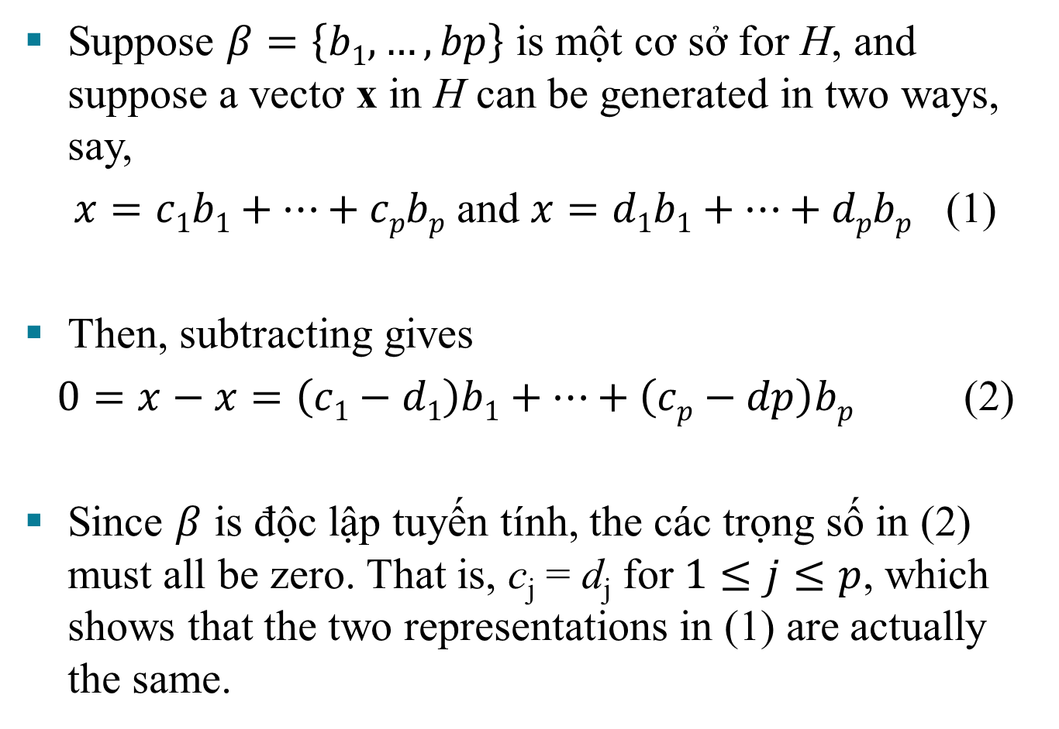
HỆ TỌA ĐỘ
Suppose $β=\left\{b1,…,bp\right\}$ is một cơ sở for H, and suppose a vectơ x in H can be generated in two ways, say,
$x=c1b1+…+cpbp$ and $x=d1b1+…+dpbp$ (1)
Then, subtracting gives
$0=x−x=\left(c1−d1\right)b1+…+\left(cp−dp\right)bp$ (2)
Since $β$ is độc lập tuyến tính, the các trọng số in (2) must all be zero. That is, c_{j} = d_{j} for $1≤j≤p$, which shows that the two representations in (1) are actually the same.

Slide 3
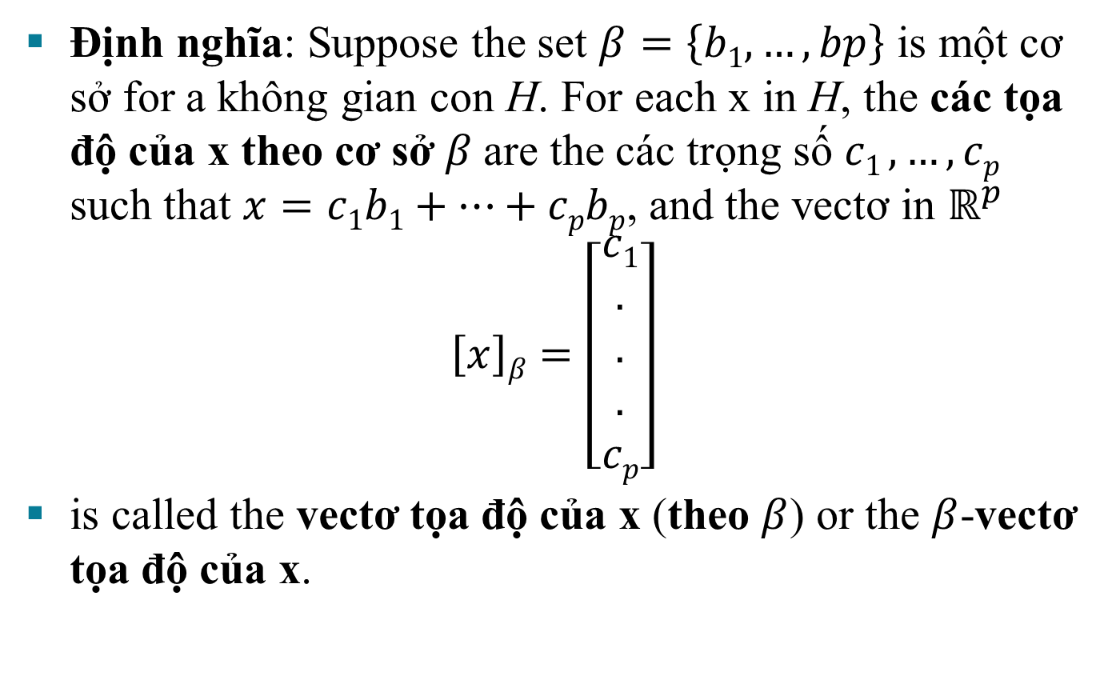
HỆ TỌA ĐỘ
Định nghĩa: Suppose the set $β=\left\{b1,…,bp\right\}$ is một cơ sở for a không gian con H. For each x in H, the các tọa độ của x theo cơ sở $β$are the các trọng số $c1 ,…,cp$ such that $x=c1b1+…+cpbp$, and the vectơ in $ℝ^{p}$
$$\left[x\right]β=\left[\begin{aligned}c1 \\ . \\ . \\ . \\ cp\end{aligned}\right]$$
is called the vectơ tọa độ của x (theo $β$) or the $β$-vectơ tọa độ của x.

Slide 4
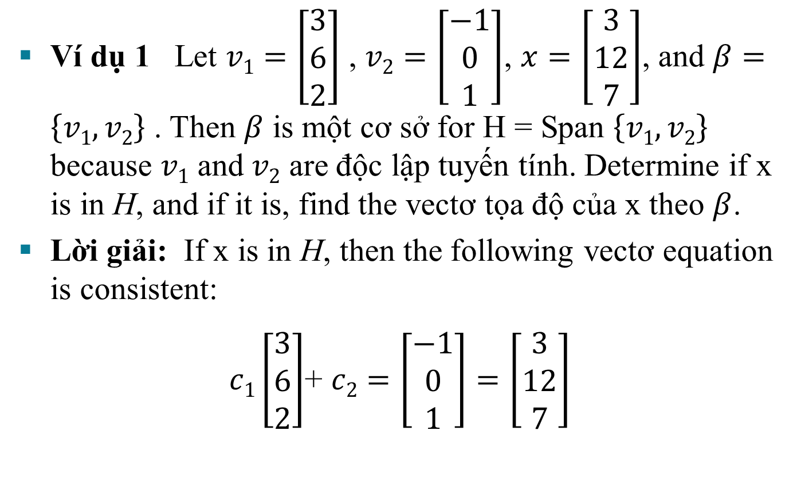
HỆ TỌA ĐỘ
Ví dụ 1 Let $v1=\left[\begin{aligned}3 \\ 6 \\ 2\end{aligned}\right]$ , $v2=\left[\begin{aligned}−1 \\ 0 \\ 1\end{aligned}\right]$, $x=\left[\begin{aligned}3 \\ 12 \\ 7\end{aligned}\right]$, and $β=\left\{v1,v2\right\}$ . Then $β$ is một cơ sở for H = Span $\left\{v1,v2\right\}$ because $v1$ and$v2$ are độc lập tuyến tính. Determine if x is in H, and if it is, find the vectơ tọa độ của x theo $β$.
Lời giải: If x is in H, then the following vectơ equation is consistent:
$c1\left[\begin{aligned}3 \\ 6 \\ 2\end{aligned}\right]$+ $c2=\left[\begin{aligned}−1 \\ 0 \\ 1\end{aligned}\right]=\left[\begin{aligned}3 \\ 12 \\ 7\end{aligned}\right]$

Slide 5
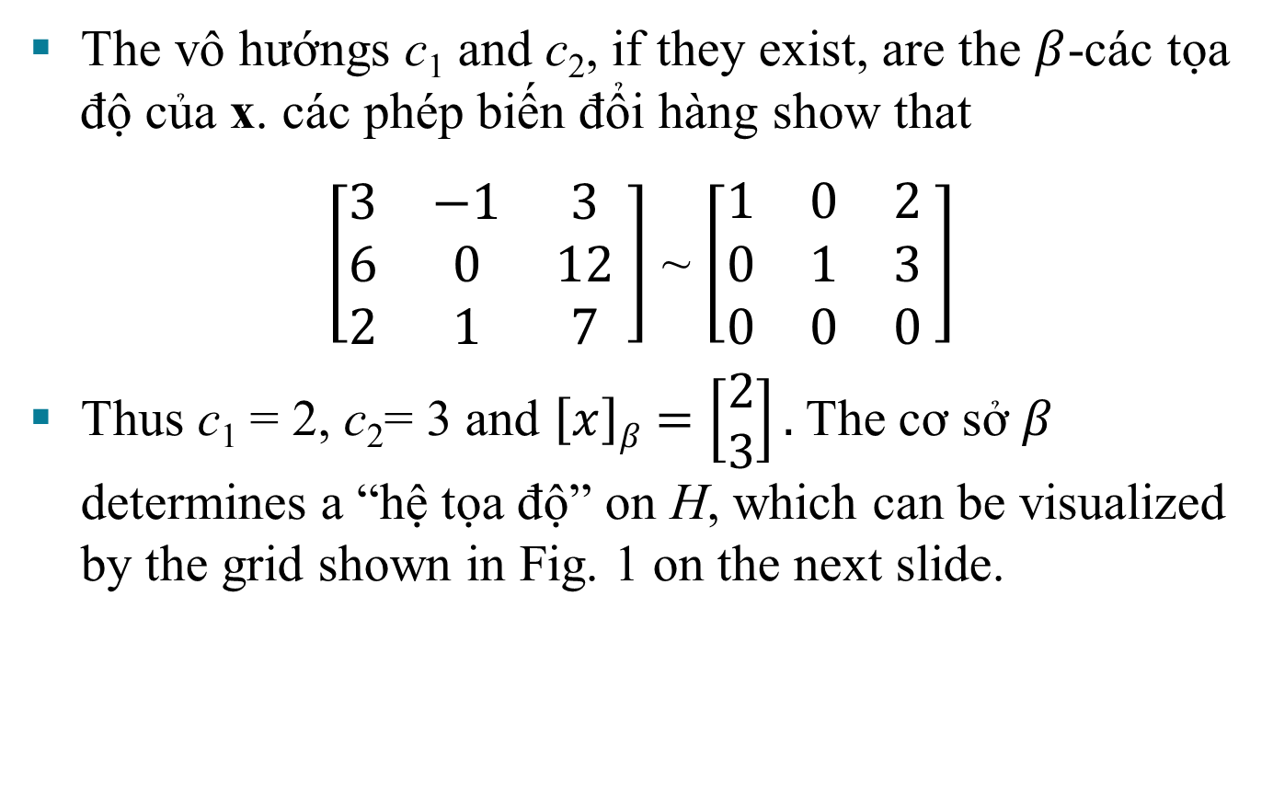
HỆ TỌA ĐỘ
The vô hướngs c₁ and c₂, if they exist, are the $β$-các tọa độ của x. các phép biến đổi hàng show that
$\left[\begin{matrix}3 & −1 & 3 \\ 6 & 0 & 12 \\ 2 & 1 & 7\end{matrix} \right]$ ~ $\left[\begin{matrix}1 & 0 & 2 \\ 0 & 1 & 3 \\ 0 & 0 & 0\end{matrix} \right]$
Thus c₁ = 2, c₂= 3 and $\left[x\right]β=\left[\begin{aligned}2 \\ 3\end{aligned}\right].$The cơ sở $β$ determines a “hệ tọa độ” on H, which can be visualized by the grid shown in Fig. 1 on the next slide.

Slide 6
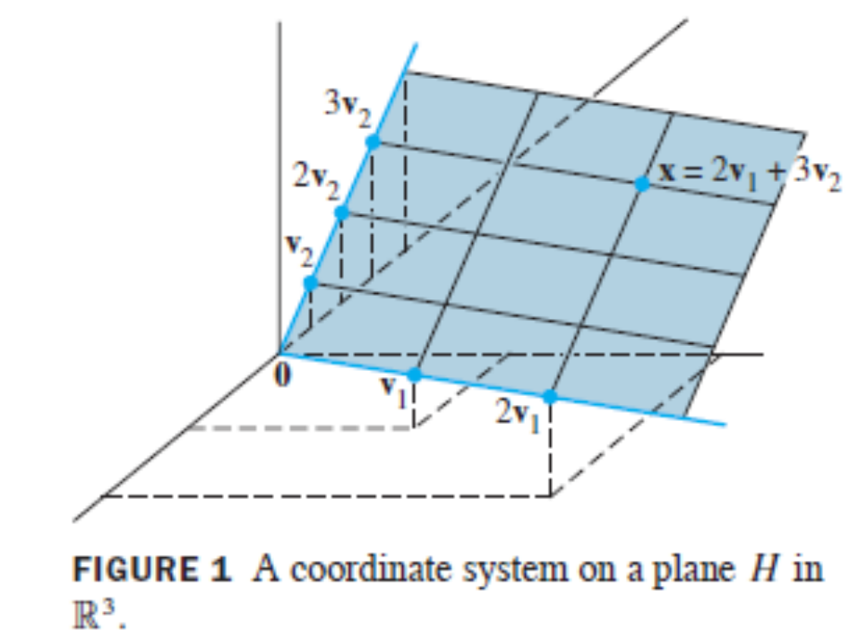
HỆ TỌA ĐỘ

Slide 7
SỐ CHIỀU CỦA MỘT KHÔNG GIAN CON
Định nghĩa: Số chiều của một không gian con không tầm thường H, kí hiệu bởi dim H, là số các vectơ trong một cơ sở bất kì của H. Số chiều không gian con tầm thường {0} được định nghĩa bằng 0.
Định nghĩa: Hạng của một ma trận A, kí hiệu bởi rank A, là số chiều của không gian cột của A.

Slide 8

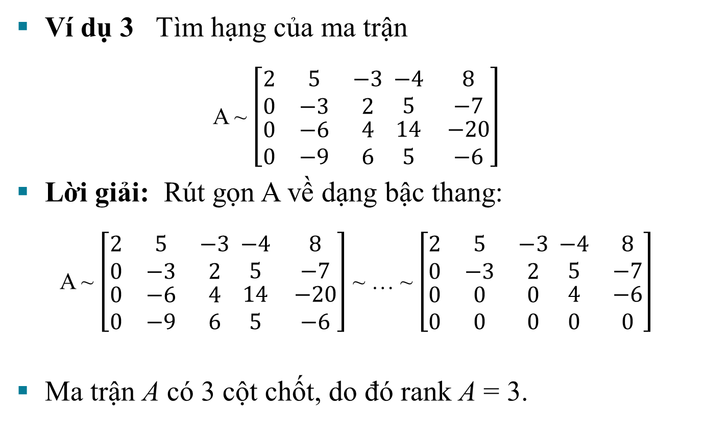
SỐ CHIỀU CỦA MỘT KHÔNG GIAN CON
Ví dụ 3 Tìm hạng của ma trận
A ~ $\left[\begin{matrix}2 & 5 & −3 \\ 0 & −3 & 2 \\ \begin{aligned}0 \\ 0\end{aligned} & \begin{aligned}−6 \\ −9\end{aligned} & \begin{aligned}4 \\ 6\end{aligned}\end{matrix} \begin{matrix}−4 & 8 \\ 5 & −7 \\ \begin{aligned}14 \\ 5\end{aligned} & \begin{aligned}−20 \\ −6\end{aligned}\end{matrix}\right]$
Lời giải: Rút gọn A về dạng bậc thang:
A ~ $\left[\begin{matrix}2 & 5 & −3 \\ 0 & −3 & 2 \\ \begin{aligned}0 \\ 0\end{aligned} & \begin{aligned}−6 \\ −9\end{aligned} & \begin{aligned}4 \\ 6\end{aligned}\end{matrix} \begin{matrix}−4 & 8 \\ 5 & −7 \\ \begin{aligned}14 \\ 5\end{aligned} & \begin{aligned}−20 \\ −6\end{aligned}\end{matrix}\right]$ ~ … ~ $\left[\begin{matrix}2 & 5 & −3 \\ 0 & −3 & 2 \\ \begin{aligned}0 \\ 0\end{aligned} & \begin{aligned}0 \\ 0\end{aligned} & \begin{aligned}0 \\ 0\end{aligned}\end{matrix} \begin{matrix}−4 & 8 \\ 5 & −7 \\ \begin{aligned}4 \\ 0\end{aligned} & \begin{aligned}−6 \\ 0\end{aligned}\end{matrix}\right]$
Ma trận A có 3 cột chốt, do đó rank A = 3.

Slide 9
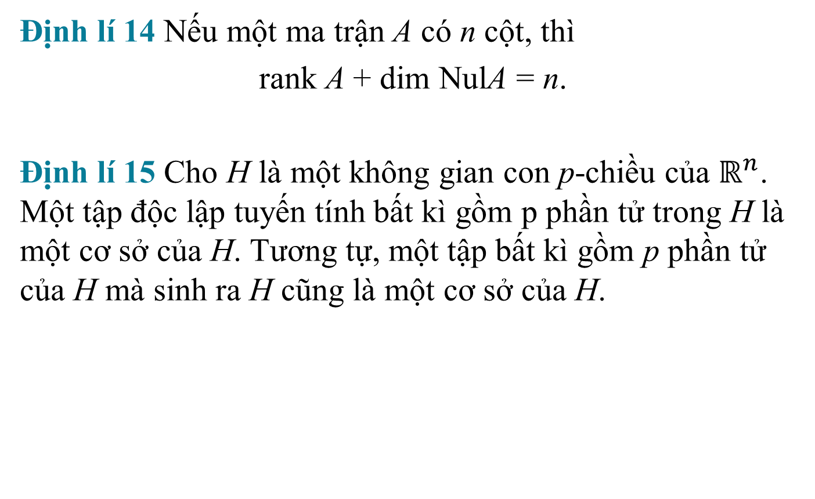
SỐ CHIỀU CỦA MỘT KHÔNG GIAN CON
Định lí 14 Nếu một ma trận A có n cột, thì
rank A + dim NulA = n.
Định lí 15 Cho H là một không gian con p-chiều của $ℝ^{n}$. Một tập độc lập tuyến tính bất kì gồm p phần tử trong H là một cơ sở của H. Tương tự, một tập bất kì gồm p phần tử của H mà sinh ra H cũng là một cơ sở của H.

Slide 10
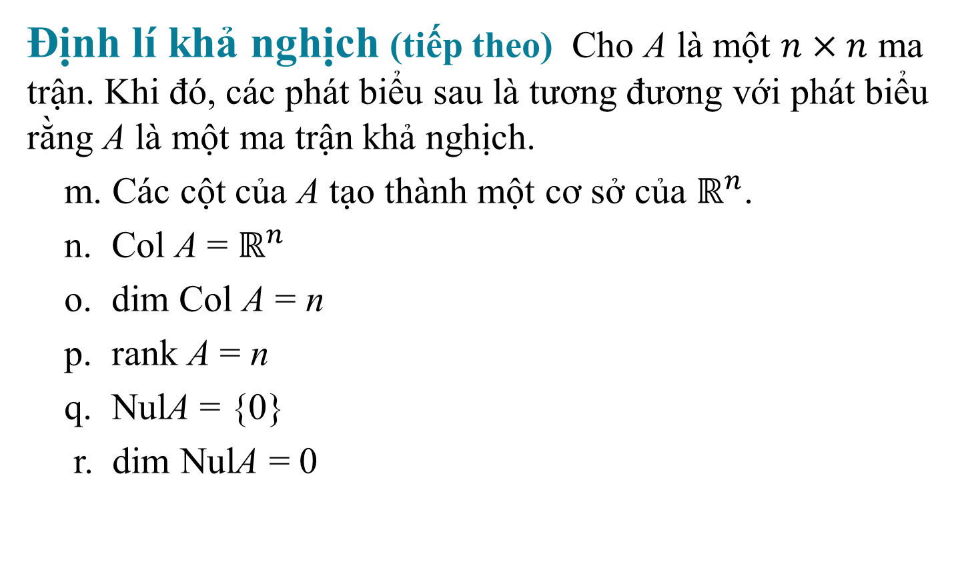
HẠNG VÀ ĐỊNH LÍ MA TRẬN KHẢ NGHỊCH
Định lí khả nghịch (tiếp theo) Cho A là một $n×n$ ma trận. Khi đó, các phát biểu sau là tương đương với phát biểu rằng A là một ma trận khả nghịch.
m. Các cột của A tạo thành một cơ sở của $ℝ^{n}$.
n. Col A = $ℝ^{n}$
o. dim Col A = n
p. rank A = n
q. NulA = {0}
r. dim NulA = 0

Slide 11
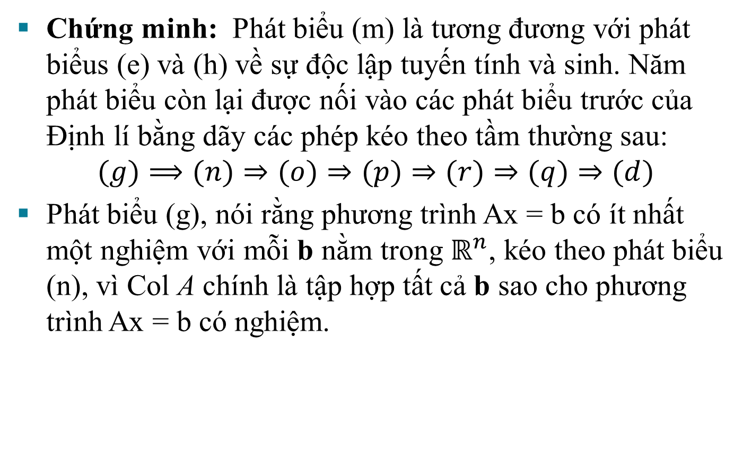
HẠNG VÀ ĐỊNH LÍ MA TRẬN KHẢ NGHỊCH
Chứng minh: Phát biểu (m) là tương đương với phát biểus (e) và (h) về sự độc lập tuyến tính và sinh. Năm phát biểu còn lại được nối vào các phát biểu trước của Định lí bằng dãy các phép kéo theo tầm thường sau:
$$(g)⟹(n)⇒(o)⇒(p)⇒(r)⇒(q)⇒(d)$$
Phát biểu (g), nói rằng phương trình Ax = b có ít nhất một nghiệm với mỗi b nằm trong $ℝ^{n}$, kéo theo phát biểu (n), vì Col A chính là tập hợp tất cả b sao cho phương trình Ax = b có nghiệm.

Slide 12
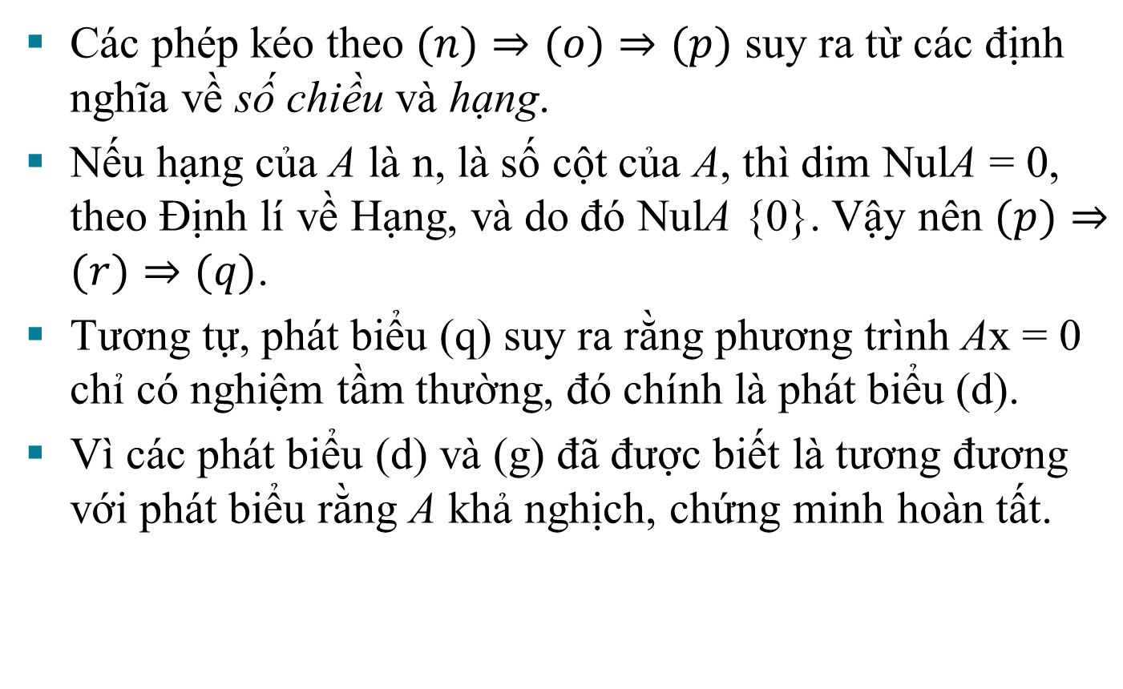
HẠNG VÀ ĐỊNH LÍ MA TRẬN KHẢ NGHỊCH
Các phép kéo theo $(n)⇒(o)⇒(p)$ suy ra từ các định nghĩa về số chiều và hạng.
Nếu hạng của A là n, là số cột của A, thì dim NulA = 0, theo Định lí về Hạng, và do đó NulA {0}. Vậy nên $(p)⇒(r)⇒(q)$.
Tương tự, phát biểu (q) suy ra rằng phương trình Ax = 0 chỉ có nghiệm tầm thường, đó chính là phát biểu (d).
Vì các phát biểu (d) và (g) đã được biết là tương đương với phát biểu rằng A khả nghịch, chứng minh hoàn tất.

